Slide 1


现 代 密 码 学
MODERN CRYPTOGRAPHY
王剑锋
网络与信息安全学院
http://web.xidian.edu.cn/jfwang

Slide 2
目录
1. 数字签名概述
2. RSA签名体制
3. ElGamal签名体制
4. Schnorr签名体制
5. 标准化的签名体制
6. 盲签名
7. 群签名
8. 环签名
9. 不可否认签名
第五讲
数字签名

Slide 3
1. 数字签名概述
1.1 数字签名基本概念
基本原理：公钥密码学中的非对称性，加密用公钥做变换，签名用私钥做变换。
与手书签名的区别：手书签名是模拟的，因人而异。数字签名是0/1的数字串，因消息而异。
与消息认证的区别：数字签名具有不可伪造性，不但可以实现类似消息认证的数据完整性验证，还可以实现不可否认性，解决潜在的纠纷。
签名分类：根据消息与签名的对应关系，数字签名可分为：确定性数字签名和概率性数字签名。
应用场景：包括身份认证、数据完整性、不可否认性以及匿名性等方面有重要的应用。

Slide 4


1. 数字签名概述
1.2 数字签名 vs 公钥加密
签名
（“加密”）
验证
(“解密”)
发
送
者
接
收
者
使用发送者的私钥
使用发送者的公钥
加密
解密
使用接收者的公钥
使用接收者的私钥

Slide 5
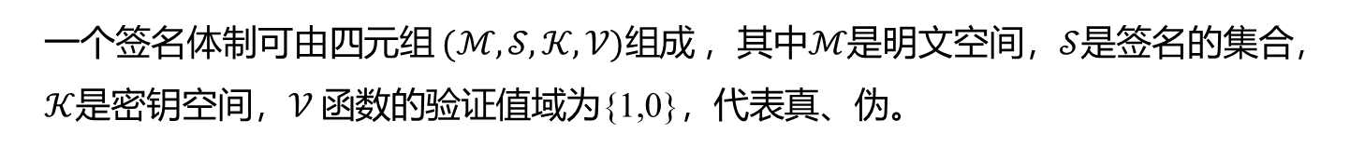
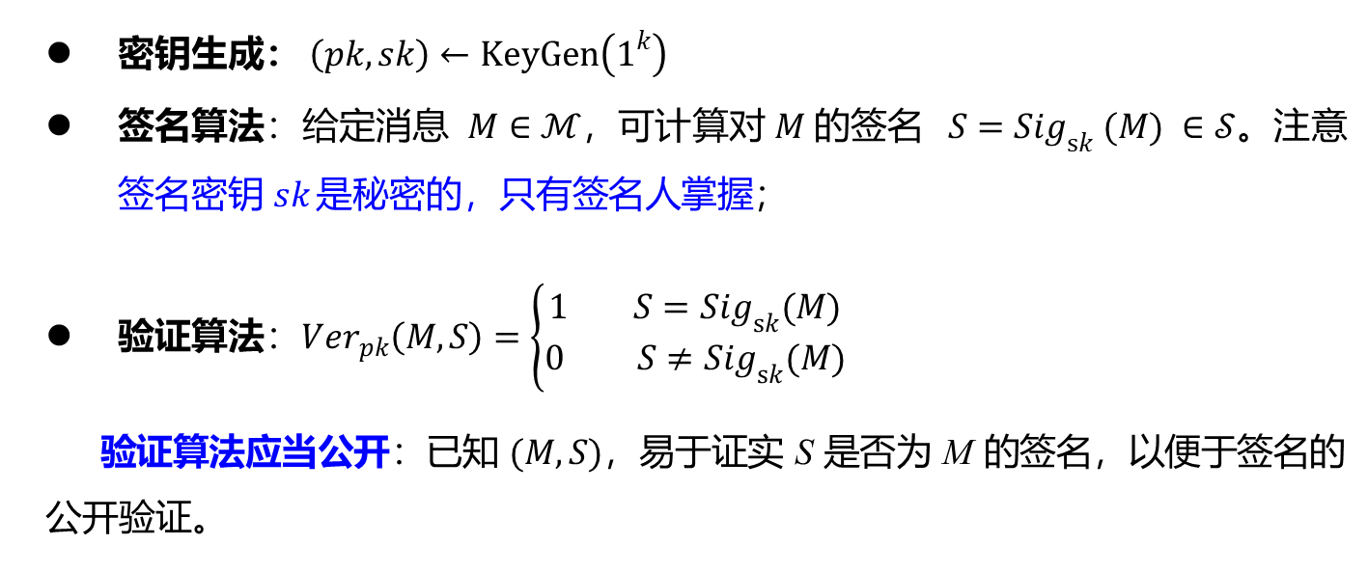
1. 数字签名概述
1.3 数字签名的形式化定义
一个签名体制可由四元组$(ℳ,𝒮,𝒦,𝒱)组成$，其中$ℳ$是明文空间，$𝒮$是签名的集合，$𝒦$是密钥空间，$𝒱$函数的验证值域为{1,0}，代表真、伪。
密钥生成：$\left(pk,sk\right)←KeyGen\left(1^{k}\right)$
签名算法：给定消息 $M∈ℳ$，可计算对$M$的签名$S={Sig}_{sk} (M) ∈𝒮$。注意签名密钥$sk$ 是秘密的，只有签名人掌握；
验证算法：${Ver}_{pk}\left(M,S\right)=\left\{\begin{aligned}1 S={Sig}_{sk}(M) \\ 0 S≠{Sig}_{sk}(M)\end{aligned}\right.$
验证算法应当公开：已知 $(M,S)$，易于证实 S 是否为 M 的签名，以便于签名的公开验证。

Slide 6
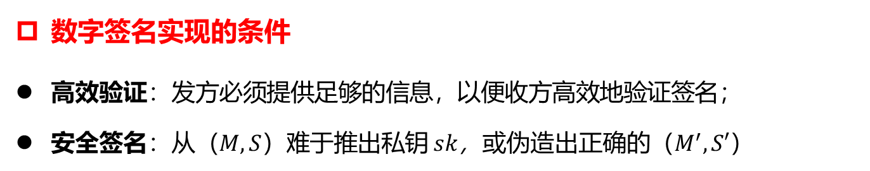
1. 数字签名概述
数字签名的安全目标
S-条件(non-repudiation)：发方发出签名消息后，便无法否认。
R1-条件 (unforgeable)：收方可验证发方签名，但无法伪造。
R2-条件：收方对已收到的签名消息不能否认，即有收报认证。
T-条件：第三者可以确认收发双方的消息传送，但不能伪造该过程。
数字签名实现的条件
高效验证：发方必须提供足够的信息，以便收方高效地验证签名；
安全签名：从（$M,S$）难于推出私钥 $sk$，或伪造出正确的（$M^{′},S′$）

Slide 7
1. 数字签名概述
数字签名应该具有的性质
完整性
一个被签了名的消息，无法分割成为若干个被签了名的子消息。这一性质保证了被签名的消息不能被断章取义。
（这个性质的本质是：）当一个签名消息被分割子消息发送出去，则签名已经被破坏了，收到消息的人会辨认出签名是无效的（不合法的）。

Slide 8
1. 数字签名概述
身份唯一性（不可伪造性）
被Alice签名的消息只能由Alice生成 。
（这个性质的本质是：） Bob在收到一个“被Alice签名的消息”时，他有办法检验，该签名是否真的被Alice签名的消息。
或许攻击者Eve截获了大量的被Alice签名的消息，但他仍然不能伪造出一个新的，别人认可的“被Alice签名的消息”。
如果无论Eve截获多少被Alice签名的消息，他伪造新的“被Alice签名的消息”的成功概率仍然没有丝毫提高，则称该签名算法是零知识的。

Slide 9
1. 数字签名概述
不可否认性（公开可验证性）
被Alice签名的消息，在未来不能被Alice否认。
（这个性质的本质是：）Bob在收到一个被Alice签名的消息时，他有办法向第三方证明该签名是真的被Alice签名的消息。
如果一个数字签名具有不可伪造性，则Bob能够自行验证签名消息的真伪；而如果一个数字签名具有公开可验证性，则Bob能够向他人证明签名消息的真伪。

Slide 10
1. 数字签名概述
公钥密码的签名思想
既然要求数字签名具有这么多的性质，怎样来构造数字签名？
答案是：以公钥密码为基础的数字签名算法才能具有如此强大的信息安全功能。
回忆公钥密码：
明文m，密文c。
Alice的加密密钥（公钥）是z，解密密钥（私钥）是k。
加密方程c=E(m, z)，解密方程m=D(c, k)。

Slide 11
1. 数字签名概述
公钥密码的签名方案（一）
Alice欲发消息m给Bob。
（1） Alice用自己的私钥k对消息m“解密”s=D(m, k)，s就是对消息m的签名值，(m，s)就是一个签名消息。
（2） Alice将(m，s)发送给Bob。
（3） Bob收到(m，s)后，用Alice的公钥z，将消息m与签名s做如下的检验：是否m=E(s, z)。若是则(m，s)是Alice发送的签名消息。

Slide 12
1. 数字签名概述
在上述方案中，
“密文”变成了消息m，“解密方程”变成了签名方程s=D(m, k)。
“明文”变成了签名值s，“加密方程”变成了验证方程m=E(s, z)。
任何人只要拥有Alice的公钥z，都可以对签名消息(m，s)进行验证。
是否只有Alice自己才能生成自己的签名消息呢？

Slide 13
1. 数字签名概述
签名方案（一）的安全性分析：
（1）设Eve知道Alice的公钥z，选定消息m，对签名值s进行伪造。
要想让伪造的签名值s通过检验， Eve必须选择s满足验证方程m=E(s, z)。然而在验证方程中是解不出s的，必须得到Alice的私钥k，用签名方程得到s ：s=D(m, k)。
这就是说，对事先设定的消息m来说，签名消息(m，s)具有身份唯一性和不可伪造性。

Slide 14
1. 数字签名概述
（2）设Eve知道Alice的公钥z，设定签名值s，反过来对消息m进行伪造。此时消息m的内容就不能是选定的。
Eve选择一个“签名值”s，用验证方程计算“消息”m=E(s, z)。
Eve冒充Alice将(m，s)发送给Bob。
Bob用验证方程检验得m=E(s, z)。于是Bob认为(m，s)就是Alice发送的签名消息。攻击成功。
为了抵抗这种攻击，合法签名消息(m，s)中的消息m必须是有意义的课文，而不是乱码。

Slide 15
1. 数字签名概述
公钥密码的签名方案（二）
额外使用一个公开的杂凑函数H。 设Alice欲发消息m给Bob。
（1）Alice用H将消息m进行处理，得h=H(m)。
（2）Alice用自己的私钥k对h“解密”s=D(h, k)，s就是对消息m的签名值，(m，s)就是一个签名消息。
（3） Alice将(m，s)发送给Bob。
（4） Bob收到(m，s)后，用Alice的公钥z，将消息m与签名s做如下的检验：是否H(m)=E(s, z)。若是则(m，s)是Alice发送的签名消息。

Slide 16
1. 数字签名概述
在上述方案中，
签名方程是s=D(H(m), k)。
验证方程是H(m)=E(s, z)。
任何人只要拥有Alice的公钥z，都可以对签名消息(m，s)进行验证。
设攻击者Eve知道Alice的公钥z ，他试图伪造一个(m，s)，让Bob相信(m，s)是Alice的签名消息。伪造的(m，s)必须满足验证方程H(m)=E(s, z)。

Slide 17
1. 数字签名概述
Eve面临着两难问题：
如果选定消息m，再匹配签名值s，则在验证方程H(m)=E(s, z)中无法解出s 。（这是公钥密码的基本安全性）
如果选定签名值s，再匹配消息m，则在验证方程H(m)=E(s, z)中能够解出H(m)，却无法得到m。（这是杂凑函数的性质）
如此看来，签名方案（二）似乎具有身份唯一性和不可伪造性。

Slide 18
1. 数字签名概述
签名方案（二）存在的问题
（1）如果给Eve更加宽松的条件，设他不但知道Alice的公钥z ，而且已经截获了许多Alice的签名消息
(m⁽¹⁾，s⁽¹⁾)，(m⁽²⁾，s⁽²⁾)，…， (m^{(N)}，s^{(N)})。
Eve伪造新的Alice的签名消息(m，s)是否更加容易？
如果允许重复发送，则Eve的伪造是轻而易举的，他只需要发送(m^{(n)}，s^{(n)})即可。此称为重放攻击。

Slide 19
1. 数字签名概述
为了使签名方案（二）抵抗重放攻击，通常使用两种方法：
Alice已经发送过的签名消息必须存储备案，不得再次发送。一旦发现有再次发送，则肯定是重放攻击。但Eve可以根据公钥密码的结构缺陷来伪造。比如(m，s)=(m⁽¹⁾m⁽²⁾ ，s⁽¹⁾s⁽²⁾) 。第一种方法没有抵抗这种伪造的能力。
Alice的签名消息中必须含有时戳。一旦发现发送时间过于久远，则肯定是重放攻击。但“时间过于久远”的标准很模糊。

Slide 20
1. 数字签名概述
（2）注意到Alice先得到h=H(m)，再计算出s=D(h, k)。这就要求：
公钥密码对课文h能够正确进行解密运算。
换句话说，对课文h进行解密运算的结果，再进行加密就得到h 。
事实上，许多公钥密码具有如下的性质：
当某个明文加密得到h，则对h解密再加密就得到h；
当h是随意选择的，则对h解密再加密很难得到h。
比如，NTRU就是这样的公钥密码。因此NTRU无法用签名方案（二）来构造数字签名。

Slide 21
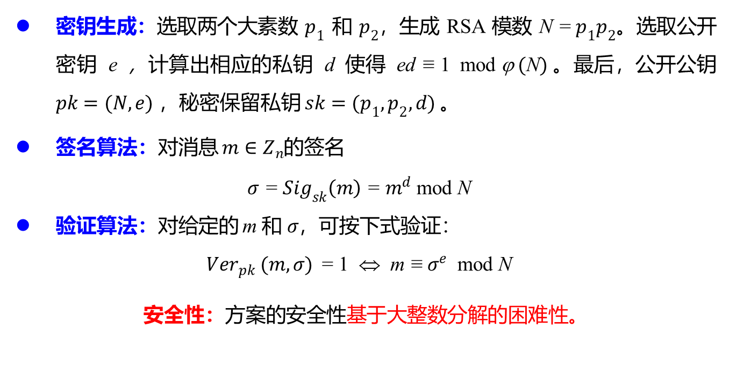
2. RSA签名体制
2.1 RSA签名方案
密钥生成：选取两个大素数 $p_{1}$ 和 $p_{2}$，生成 RSA 模数 $\text{N} \text{=}{ p}_{1}p_{2}$。选取公开密钥 e ，计算出相应的私钥 d 使得 $\text{ed} \text{≡ }\text{1} \text{mod} \text{ϕ} (\text{N})$。最后，公开公钥 $pk=(N,e)$ ，秘密保留私钥 $sk=(p_{1},p_{2},d)$。
签名算法：对消息 ${m∈Z}_{n}$的签名
$$σ \text{=}{ Sig}_{sk}\left(m\right) \text{=} m^{d} \text{mod} \text{N}$$
验证算法：对给定的 m 和$σ$，可按下式验证：
$${Ver}_{pk} (m,σ) \text{=} \text{1} \text{⇔} \text{m} \text{≡}{ σ}^{e} \text{mod} \text{N}$$
安全性：方案的安全性基于大整数分解的困难性。
Rivest R L, Shamir A, Adleman L. A method for obtaining digital signatures and public-key cryptosystems. Communications of the ACM, 1978, 21(2): 120-126.

Slide 22
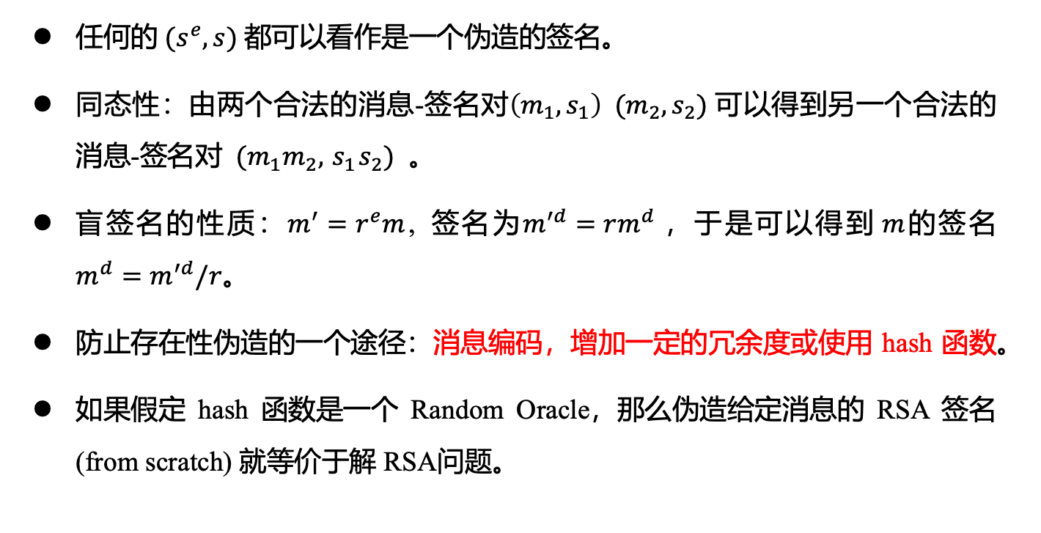
2. RSA签名体制
2.2 RSA签名的安全威胁（Textbook）
任何的$(s^{e},s)$都可以看作是一个伪造的签名。
同态性：由两个合法的消息-签名对$\left(m_{1},s_{1}\right) (m_{2},s_{2})$可以得到另一个合法的消息-签名对 $(m_{1}m_{2},{ s}_{1}s_{2})$ 。
盲签名的性质：$m^{′}=r^{e}m$, 签名为$m^{′d}=rm^{d}$，于是可以得到$m$的签名 $m^{d}=m^{′d}/r$。
防止存在性伪造的一个途径：消息编码，增加一定的冗余度或使用 hash 函数。
如果假定 hash 函数是一个 Random Oracle，那么伪造给定消息的 RSA 签名 (from scratch) 就等价于解 RSA问题。

Slide 23


































2. RSA签名体制
2.3 RSA 聚合签名&局部可验证签名
$$m_{1}$$
$$m_{2}$$
$$m_{3}$$
…
$$m_{n}$$
$${sk}_{1}$$
$${sk}_{2}$$
$${sk}_{3}$$
…
$${sk}_{n}$$
$$m_{1}$$
$$m_{2}$$
$$m_{3}$$
…
$$m_{n}$$
$$σ_{1}$$
$$σ_{2}$$
$$σ_{3}$$
…
$$σ_{n}$$
$$σ_{1}$$
$$σ_{2}$$
$$σ_{3}$$
…
$$σ_{n}$$
$$m$$
$$\hat{σ}$$
$$\hat{σ}$$
$$\hat{σ}$$
$$LocalOpen$$
$$m_{1}$$
$$m_{2}$$
$$m_{3}$$
…
$$m_{n}$$
$${vk}_{1}$$
$${vk}_{2}$$
$${vk}_{3}$$
…
$${vk}_{n}$$
$${hint}_{i}$$
$$m_{i}$$
Verify$→$0\1
Verify$→$0\1
Verify$→$0\1
聚合签名
多重签名
局部可验证签名

Slide 24
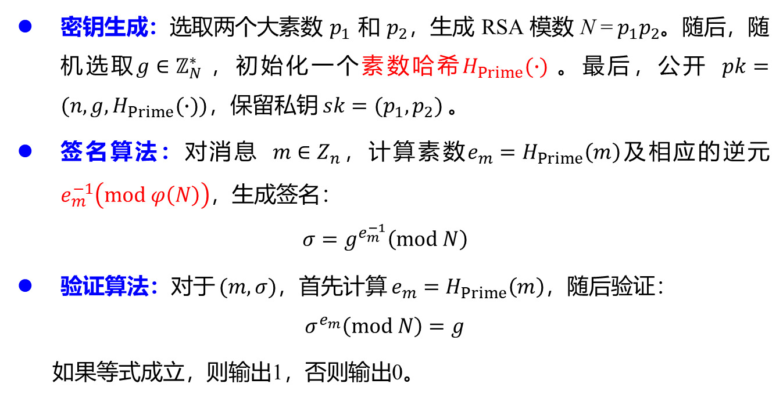
2. RSA签名体制
2.3 RSA 聚合签名&局部可验证签名
密钥生成：选取两个大素数 $p_{1}$ 和 $p_{2}$，生成 RSA 模数 $\text{N} \text{=}{ p}_{1}p_{2}$。随后，随机选取$g∈ℤ_{N}^{∗}$，初始化一个素数哈希$H_{Prime}(∙)$。最后，公开 $pk=(n,g,H_{Prime}(∙))$，保留私钥 $sk=(p_{1},p_{2})$。
签名算法：对消息 ${m∈Z}_{n}$，计算素数$e_{m}=H_{Prime}\left(m\right)$及相应的逆元 $e_{m}^{−1}\left(mod φ\left(N\right)\right)$，生成签名：
$${σ=g}^{e_{m}^{−1}}\left(mod N\right)$$
验证算法：对于 $(m,σ)$，首先计算 $e_{m}=H_{Prime}\left(m\right)$，随后验证：
$$σ^{e_{m}}\left(mod N\right)=g$$
如果等式成立，则输出1，否则输出0。
Goyal R, Vaikuntanathan V. Locally verifiable signature and key aggregation. Annual International Cryptology Conference CRYPTO2022, 2022: 761-791.

Slide 25
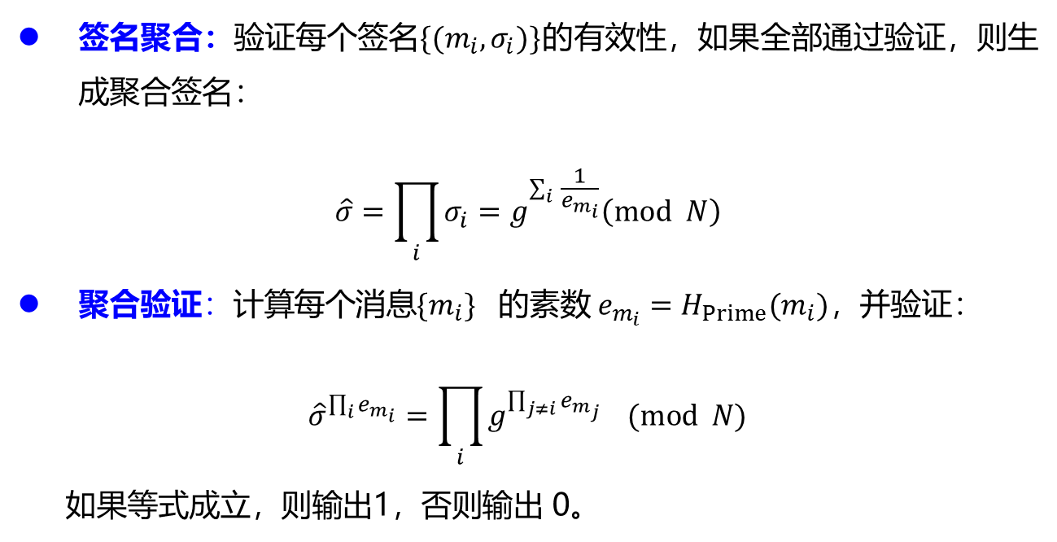
2. RSA签名体制
2.3 RSA 聚合签名&局部可验证签名
签名聚合：验证每个签名$\{(m_{i},σ_{i})\}$的有效性，如果全部通过验证，则生成聚合签名：
$$\hat{σ}=\prod_{i}{σ_{i}}=g^{\sum_{i}{ \frac{1}{e_{m_{i}}}}}\left(mod N\right)$$
聚合验证：计算每个消息$\{m_{i}\}$ 的素数 $e_{m_{i}}=H_{Prime}(m_{i})，$并验证：
$${\hat{σ}}^{\prod_{i}{e_{m_{i}}}}=\prod_{i}{g^{\prod_{j≠i}{e_{m_{j}}}}} (mod N)$$
如果等式成立，则输出1，否则输出 0。

Slide 26
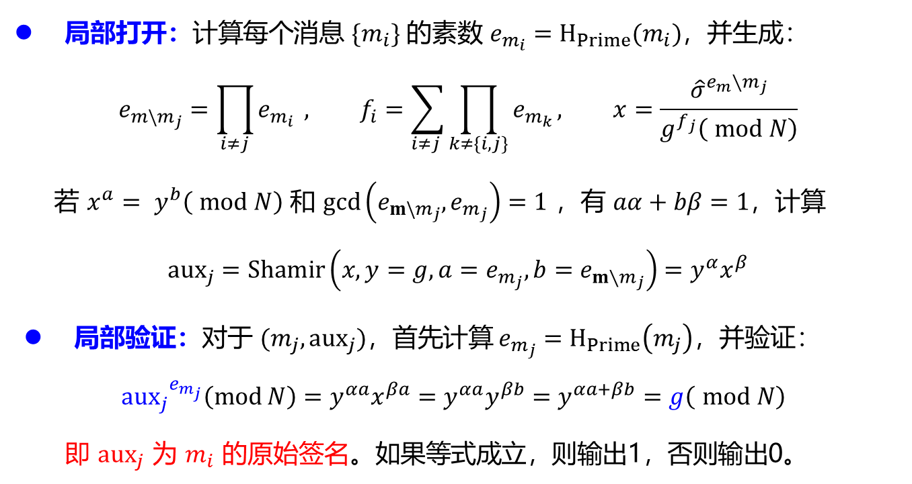
2. RSA签名体制
2.3 RSA 聚合签名&局部可验证签名
局部打开：计算每个消息 $\{m_{i}\}$ 的素数 $e_{m_{i}}=H_{Prime}(m_{i})$，并生成：
$$e_{m\backslash m_{j}}=\prod_{i≠j}{e_{m_{i}}} , f_{i}=\sum_{i≠j }{\prod_{k≠\{i,j\}}{e_{m_{k}}}}, x=\frac{{\hat{σ}}^{e_{m}∖m_{j}}}{g^{f_{j}}\left( mod N\right)}$$
若 $x^{a}= y^{b}\left( mod N\right)$ 和 $gcd\left(e_{m\backslash m_{j}},e_{m_{j}}\right)=1$ ，有 $aα+bβ=1$，计算
$${aux}_{j}=Shamir\left(x,y=g,a=e_{m_{j}},b=e_{m∖m_{j}}\right)=y^{α}x^{β}$$
局部验证：对于 $(m_{j},{aux}_{j})$，首先计算 $e_{m_{j}}=H_{Prime}\left(m_{j}\right)$，并验证：
$${{aux}_{j}}^{e_{m_{j}}}\left(mod N\right)=y^{αa}x^{βa}=y^{αa}y^{βb}=y^{αa+βb}=g\left( mod N\right)$$
即 ${aux}_{j}$ 为 $m_{i}$ 的原始签名。如果等式成立，则输出1，否则输出0。

Slide 27
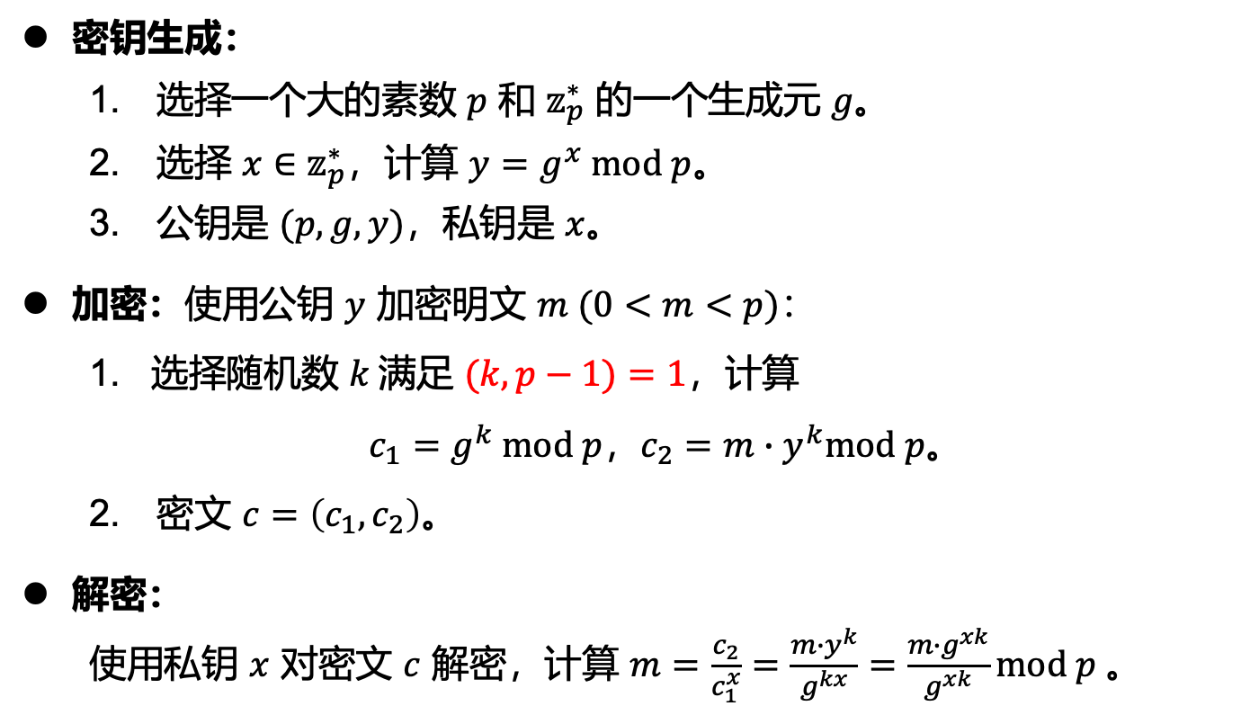
3. ElGamal签名体制
3.1 ElGamal 加密方案
密钥生成：
选择一个大的素数 $p$ 和 $𝕫_{p}^{∗}$ 的一个生成元 $g。$
选择 $x∈𝕫_{p}^{∗}$，计算 $y=g^{x} mod p$。
公钥是 $(p, g, y)$，私钥是 $x$。
加密：使用公钥 $y$ 加密明文 $m (0<m<p)$：
1. 选择随机数 $k$满足 $(k,p−1)=1$，计算
$c_{1}=g^{k} mod p$，$c_{2}=m∙y^{k}mod p$。
密文 $c=\left(c_{1}, c_{2}\right)$。
解密：
使用私钥 $x$ 对密文 $c$ 解密，计算 $m=\frac{c_{2}}{c_{1}^{x}}=\frac{m∙y^{k}}{g^{kx}}=\frac{m∙g^{xk}}{g^{xk}}mod p$。

Slide 28
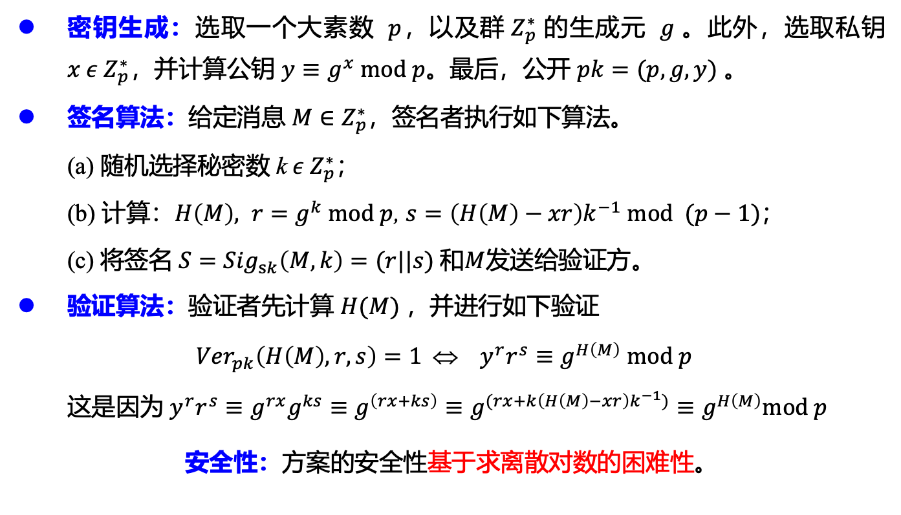
3. ElGamal签名体制
3.1 ElGamal 签名方案
密钥生成：选取一个大素数 $p$，以及群${ Z}_{p}^{∗}$的生成元 $g$。此外，选取私钥 $x ε Z_{p}^{∗}$，并计算公钥 $y≡g^{x} mod p。$最后，公开 $pk=(p,g,y)$ $。$
签名算法：给定消息 $M∈Z_{p}^{∗}$，签名者执行如下算法。
(a) 随机选择秘密数 k$ε Z_{p}^{∗}$；
(b) 计算：$H\left(M\right), r=g^{k} mod p$, $s=\left(H\left(M\right)−xr\right)k^{−1} mod (p−1)\text{；}$
(c) 将${\text{签名} S=Sig}_{sk}\left(M,k\right)=(r||s)$和$M$发送给验证方。
验证算法：验证者先计算 $H(M)$，并进行如下验证
$${Ver}_{pk}\left(H\left(M\right),r,s\right)=1 \text{⇔} { y}^{r}r^{s}≡g^{H\left(M\right)} mod p$$
$$这是因为 y^{r}r^{s}≡g^{rx}g^{ks}≡g^{\left(rx+ks\right)}≡g^{(rx+k\left(H\left(M\right)−xr\right)k^{−1})}≡g^{H\left(M\right)}mod p$$
安全性：方案的安全性基于求离散对数的困难性。

Slide 29
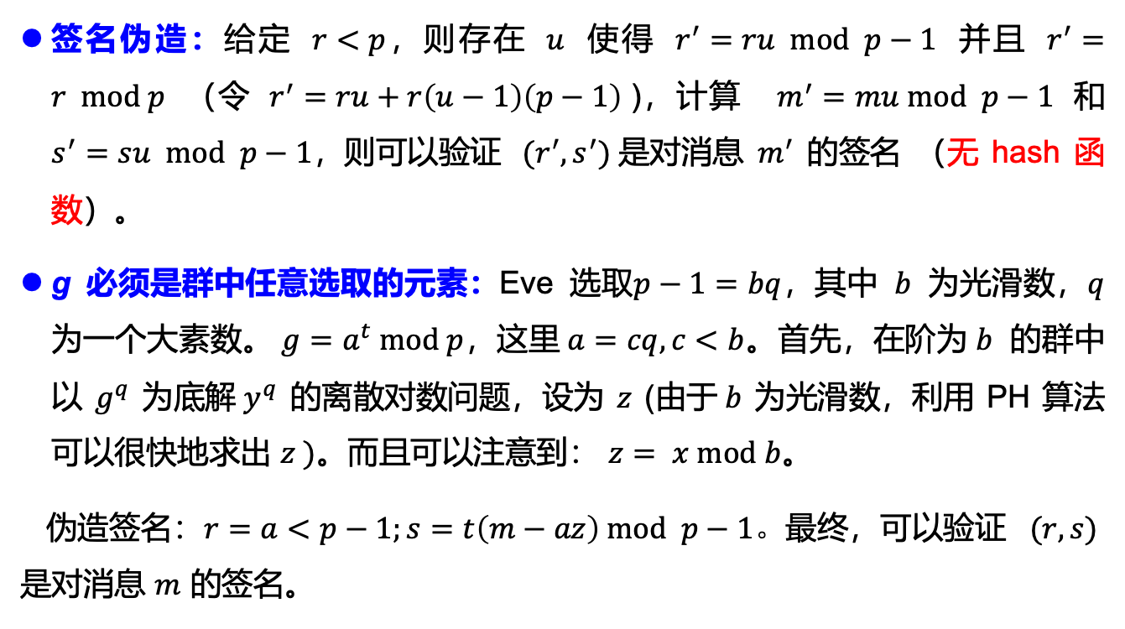
3. ElGamal签名体制
3.2 ElGamal 签名的安全威胁（Textbook）
签名伪造：给定 $r<p$，则存在 $u$ 使得 $r^{′}=ru mod p−1$ 并且 $r^{′}=r mod p$ （令 $r^{′}=ru+r\left(u−1\right)\left(p−1\right)$)，计算 $m^{′}=mu mod p−1$ 和 $s^{′}=su mod p−1$，则可以验证 $(r^{′},s^{′})$是对消息 $m^{′}$ 的签名 （无 hash 函数）。
g 必须是群中任意选取的元素：Eve 选取$p−1=bq$，其中 $b$ 为光滑数，$q$ 为一个大素数。$g=a^{t} mod p$，这里$a=cq,c<b$。首先，在阶为$b$ 的群中以 $g^{q}$ 为底解${ y}^{q}$ 的离散对数问题，设为 $z$ (由于$b$ 为光滑数，利用 PH 算法可以很快地求出 $z )$。而且可以注意到： $z= x mod b$。
伪造签名：$r=a<p−1;s=t\left(m−az\right) mod p−1。$最终，可以验证 $(r,s)$是对消息 $m$ 的签名。
Notes:
y^q= g^zq=a^tzq; 于是 y^cq= a^ctzq=a^atz 即就是 y^a= a^atz
于是 y^r \cdots r^s=y^a \cdots a^{t(m-az)}=a^tm=g^m
光滑数（smooth number），或译脆数，是一个可以约数分解为小素数乘积的正整数

Slide 30
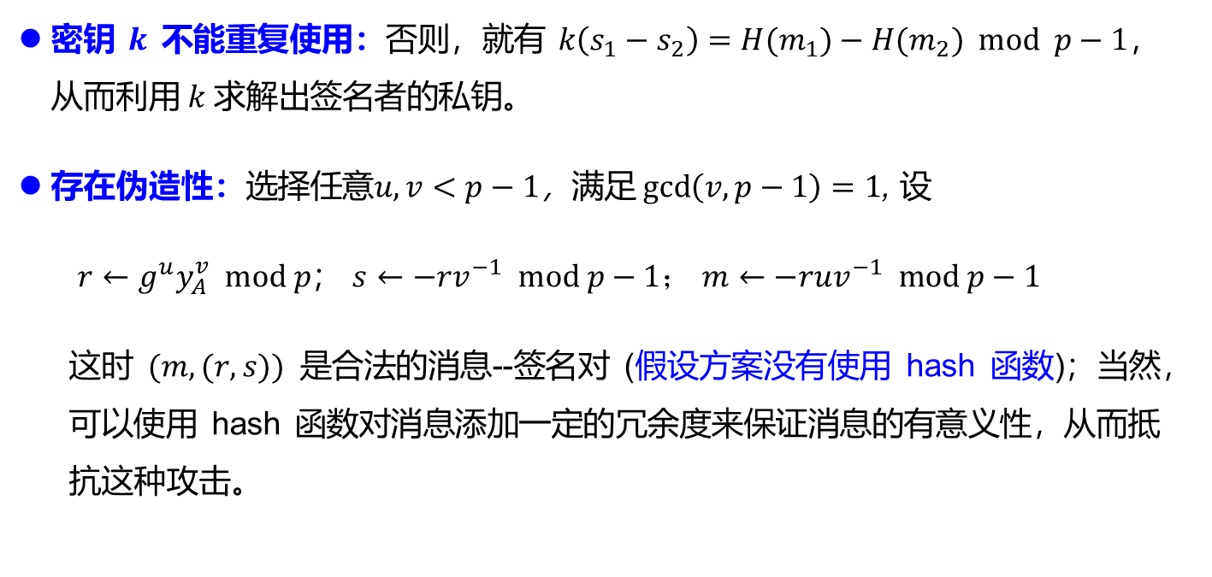
3. ElGamal签名体制
3.2 ElGamal 签名的安全威胁（Textbook）
密钥 $k$ 不能重复使用：否则，就有 $k\left(s_{1}−s_{2}\right)={H(m}_{1})−H(m_{2}) mod p−1$，从而利用$k$求解出签名者的私钥。
存在伪造性：选择任意$u,v<p−1$，满足 $\gcd\left(v,p−1\right)=1$, 设
$r←g^{u}y_{A}^{v} mod p$； $s$ $←−rv^{−1} mod p−1$； $m←−ruv^{−1} mod p−1$
这时 $(m,(r,s))$ 是合法的消息--签名对 (假设方案没有使用 hash 函数)；当然，可以使用 hash 函数对消息添加一定的冗余度来保证消息的有意义性，从而抵抗这种攻击。

Slide 31
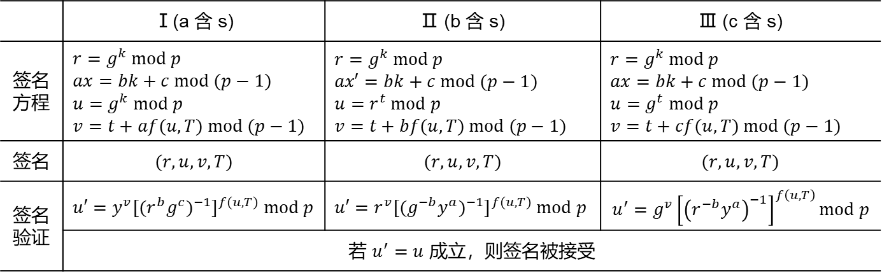
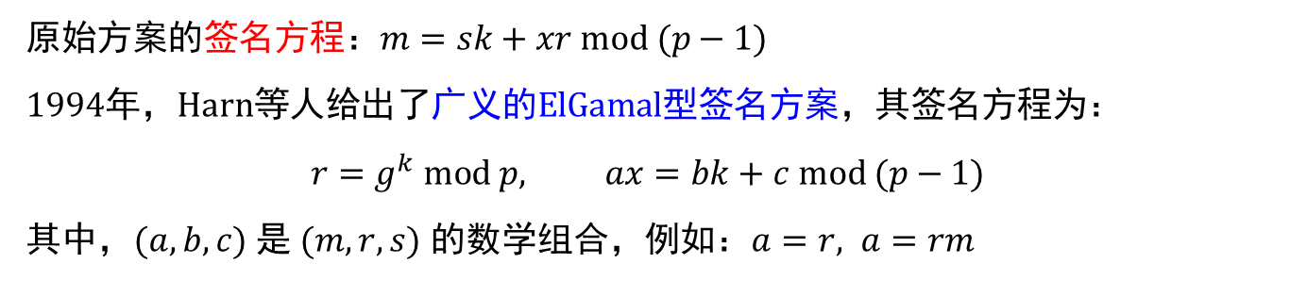
3. ElGamal签名体制
3.3 广义的 ElGamal 签名体制
原始方案的签名方程：$m=sk+xr mod (p−1)$
1994年，Harn等人给出了广义的ElGamal型签名方案，其签名方程为：
$$r=g^{k} mod p, ax=bk+c mod (p−1)$$
其中，$(a,b,c)$ 是 $(m,r,s)$ 的数学组合，例如：$a=r, a=rm$
 | Ⅰ(a 含 s) | Ⅱ (b 含 s) | Ⅲ (c 含 s)
签名方程 | $r=g^{k} mod p$ $ax=bk+c mod (p−1)$ $u=g^{k} mod p$ $v=t+af(u,T) mod (p−1)$ | $r=g^{k} mod p$ $ax′=bk+c mod (p−1)$ $u=r^{t} mod p$ $v=t+bf(u,T) mod (p−1)$ | $r=g^{k} mod p$ $ax=bk+c mod (p−1)$ $u=g^{t} mod p$ $v=t+cf(u,T) mod (p−1)$
签名 | $(r,u,v,T)$ | $(r,u,v,T)$ | $(r,u,v,T)$
签名验证 | $u′=y^{v}{[{(r^{b}g^{c})}^{−1}]}^{f(u,T)} mod p$ | $u′=r^{v}{[{(g^{−b}y^{a})}^{−1}]}^{f(u,T)} mod p$ | $$u^{′}=g^{v}{\left[{\left(r^{−b}y^{a}\right)}^{−1}\right]}^{f\left(u,T\right)}mod p$$
 | 若 $u^{′}=u$ 成立，则签名被接受

Slide 32
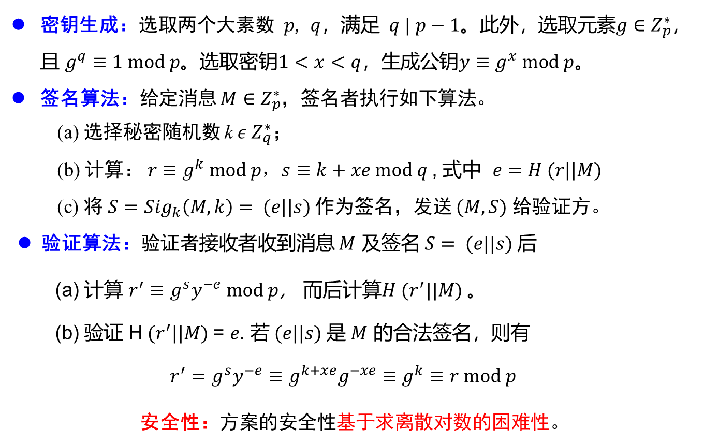
4. Schnorr签名体制
4.1 Schnorr 签名方案
密钥生成：选取两个大素数 $p$, $q$，满足 $q | p−1$。此外，选取元素$g∈Z_{p}^{∗}$，且 $g^{q}≡1 mod p$。选取密钥$1<x<q$，生成公钥$y≡g^{x} mod p$。
签名算法：给定消息 $M∈Z_{p}^{∗}$，签名者执行如下算法。
(a) 选择秘密随机数 k$ε Z_{q}^{∗}$；
(b) 计算： $r≡g^{k} mod p$，$s≡k+xe mod q$, 式中 $e=H (r||M)$
(c) 将 ${S=Sig}_{k}\left(M,k\right)= (e||s)$作为签名，发送 $(M,S)$ 给验证方。
验证算法：验证者接收者收到消息 $M$ 及签名$S= (e||s)$后
(a) 计算 $r^{′}≡g^{s}y^{−e} mod p$， 而后计算$H (r^{′}||M)$。
(b) 验证 $\text{H} (r^{′}||M) \text{= }e$. 若$(e||s)$是 $M$ 的合法签名，则有
$$r^{′}=g^{s}y^{−e}≡g^{k+xe}g^{−xe}≡g^{k}≡r mod p$$
安全性：方案的安全性基于求离散对数的困难性。

Slide 33
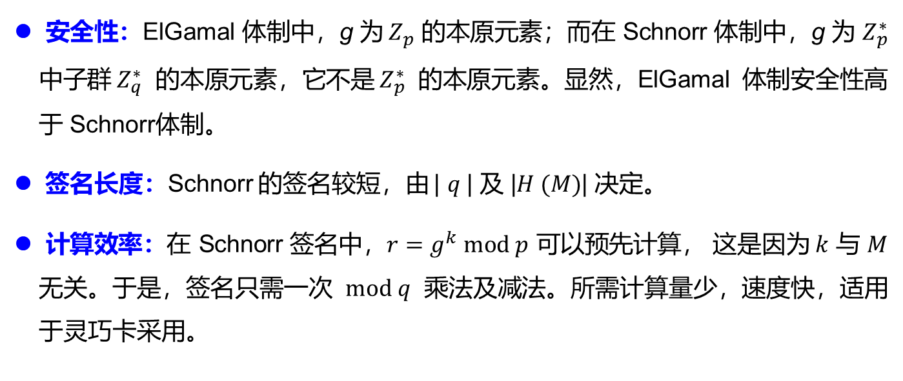
4. Schnorr签名体制
4.2 Schnorr 签名与 ElGamal 签名的区别
安全性：ElGamal 体制中，g 为${ Z}_{p}$ 的本原元素；而在 Schnorr 体制中，g 为 $Z_{p}^{∗}$中子$群{ Z}_{q}^{∗}$ 的本原元素，它不是${ Z}_{p}^{∗}$ 的本原元素。显然，ElGamal 体制安全性高于 Schnorr体制。
签名长度：Schnorr 的签名较短，由 | $q$| 及 |$H (M)$| 决定。
计算效率：在 Schnorr 签名中，$r=g^{k} mod p$ 可以预先计算， $这是因为 k$ 与 $M$ 无关。于是，签名只需一次 $mod q$ 乘法及减法。所需计算量少，速度快，适用于灵巧卡采用。

Slide 34
5. 标准化签名体制
5.1 数字签名标准 DSS
DSS (Digital Signature Standard) 是由美国 NIST于1994 年5月19日正式公布，1994年12月1日正式采用的美国联邦信息处理标准。
DSS 方案安全性基于解离散对数困难性，它是在 ElGamal 和Schnorr (1991) 两个方案基础上设计的。
DSS 中所采用的算法简记为 DSA (Digital Signature Algorithm) 。此算法由 D. W. Kravitz 设计。这类签名标准具有较大的兼容性和适用性，已成为网中安全体系的基本构件之一。
DSA 没有Schnorr 签名简洁，为什么不用Schonorr 签名作为 DSA呢？

Slide 35
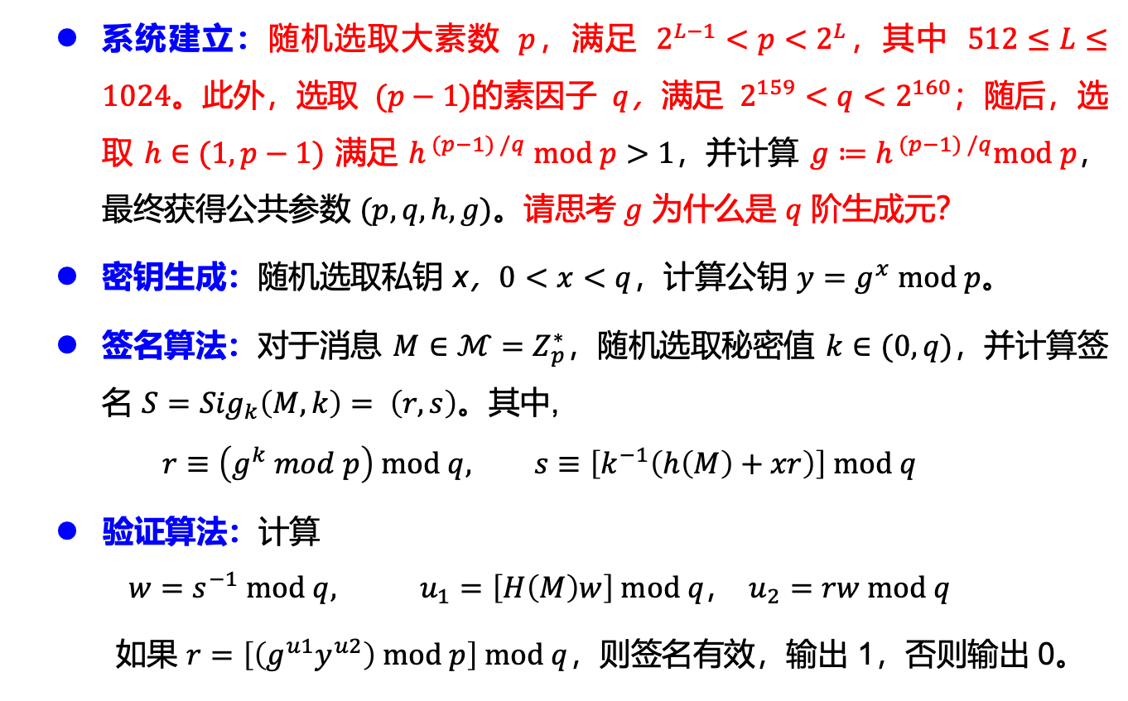
5. 标准化签名体制
5.2 DSA 签名体制
系统建立：随机选取大素数 $p$，满足 $2^{L−1}<p<2^{L}$，其中 $512≤L≤1024$。此外，选取 $(p−1)\text{的素因子}$ $q$，满足 $2^{159}<q<2^{160}$；随后，选取 $h∈(1,p−1)$ 满足 $h^{ (p−1) /q} mod p>1$，并计算 $g≔h^{ (p−1) /q}mod p$，最终获得公共参数 $(p,q,h,g)$。请思考$g$ 为什么是 $q$ 阶生成元？
密钥生成：随机选取私钥 x，$0<x<q$，计算公钥 $y=g^{x} mod p$。
签名算法：对于消息 $M∈ℳ=Z_{p}^{∗}$，随机选取秘密值 $k∈(0,q)$，并计算签名 $S={Sig}_{k}\left(M,k\right)= \left(r,s\right)$。其中,
$$r≡\left(g^{k} mod p\right) mod q, s≡\left[k^{−1}\left(h\left(M\right)+xr\right)\right] mod q$$
验证算法：计算
$$w=s^{−1} mod q, u_{1}=\left[H\left(M\right)w\right] mod q， u_{2}=rw mod q$$
如果 $r=\left[\left(g^{u1}y^{u2}\right) mod p\right] mod q$，则签名有效，输出 1，否则输出 0。

Slide 36
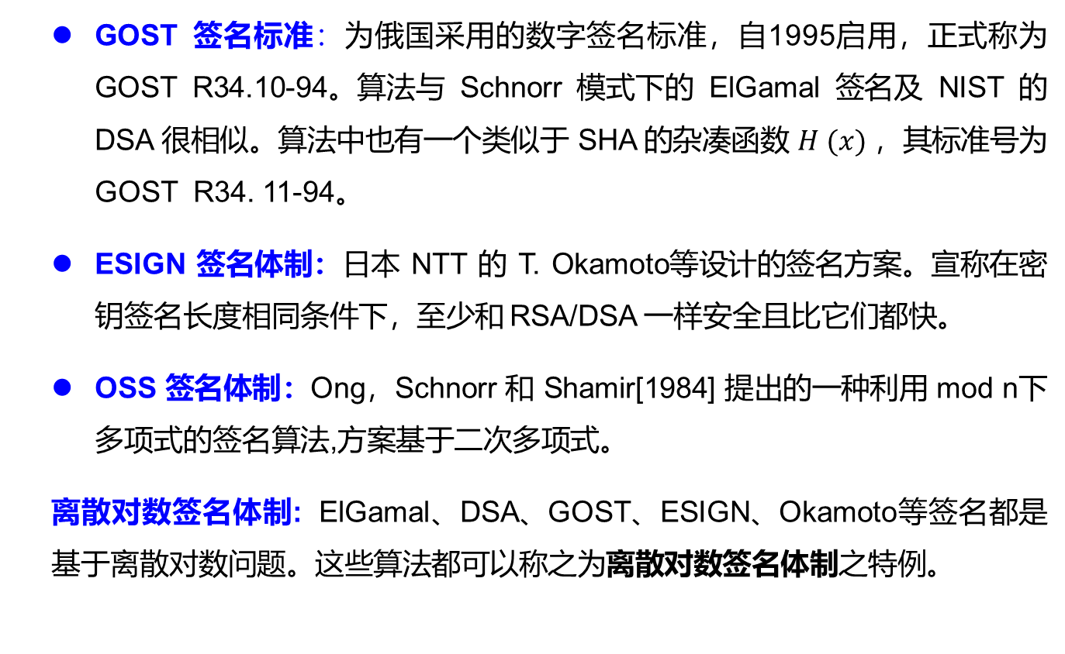
5. 标准化签名体制
5.2 其它签名标准
GOST 签名标准：为俄国采用的数字签名标准，自1995启用，正式称为 GOST R34.10-94。算法与 Schnorr 模式下的 ElGamal 签名及 NIST 的 DSA 很相似。算法中也有一个类似于 SHA 的杂凑函数 $H (x)$，其标准号为 GOST R34. 11-94。
ESIGN 签名体制：日本 NTT 的 T. Okamoto等设计的签名方案。宣称在密钥签名长度相同条件下，至少和 RSA/DSA 一样安全且比它们都快。
OSS 签名体制：Ong，Schnorr 和 Shamir[1984] 提出的一种利用 mod n下多项式的签名算法,方案基于二次多项式。
离散对数签名体制: ElGamal、DSA、GOST、ESIGN、Okamoto等签名都是基于离散对数问题。这些算法都可以称之为离散对数签名体制之特例。

Slide 37
6. 盲签名
6.1 盲签名概念
研究动机：匿名性。
工作机理：用户先将消息盲化，而后签名者对盲化消息进行签名，最后由用户对签名除去盲因子，得到签名者关于原消息的公开可验证的签名。
应用场景：电子现金、电子选举等。
$M$ $M^{′}$ $S (M^{′})$ $S (M)$

Slide 38
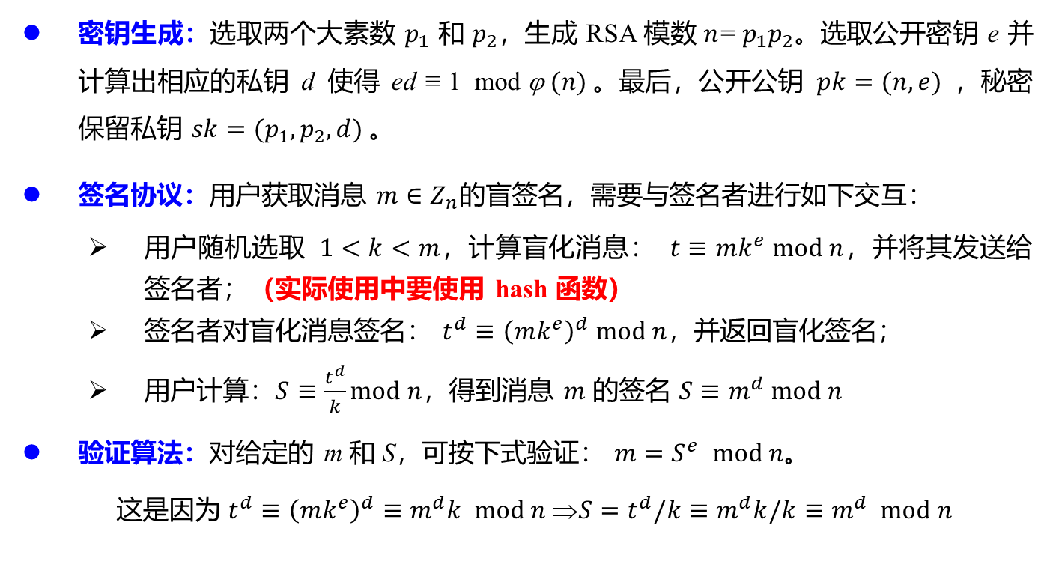
6. 盲签名
6.2 基于 RSA 的盲签名方案
密钥生成：选取两个大素数 $p_{1}$ 和 $p_{2}$，生成 RSA 模数$n\text{=}{ p}_{1}p_{2}$。选取公开密钥 e 并计算出相应的私钥 d 使得 $\text{ed} \text{≡ }\text{1} \text{mod} \text{ϕ} (n)$。最后，公开公钥 $pk=(n,e)$ ，秘密保留私钥 $sk=(p_{1},p_{2},d)$。
签名协议：用户获取消息 ${m∈Z}_{n}$的盲签名，需要与签名者进行如下交互：
用户随机选取 $1<k<m$，计算盲化消息： $t≡mk^{e} mod n$，并将其发送给签名者；（实际使用中要使用 hash 函数）
签名者对盲化消息签名： $t^{d}≡{\left(mk^{e}\right)}^{d} mod n$，并返回盲化签名；
用户计算：$S≡\frac{t^{d}}{k}mod n$，得到消息 $m$ 的签名 $S≡m^{d} mod n$
验证算法：对给定的 m 和 S，可按下式验证： $m{=S}^{e} mod n。$
这是$因为 t^{d}≡{\left(mk^{e}\right)}^{d}≡m^{d}k mod n \text{⇒}S=t^{d}/k≡m^{d}k/k≡m^{d} mod n$
Chaum D. Blind signatures for untraceable payments. Advances in Cryptology: Proceedings of Crypto 82, 1983: 199-203.

Slide 39
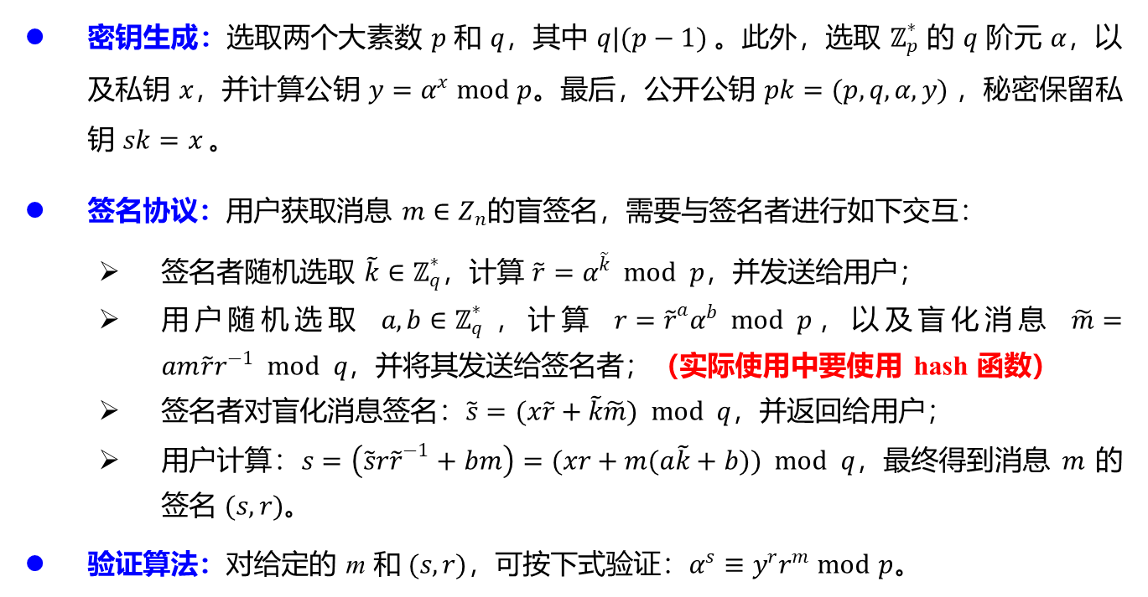
6. 盲签名
6.3 基于离散对数的盲签名方案
密钥生成：选取两个大素数 $p$ 和 $q$，其中 $q|(p−1)$。此外，选取 $ℤ_{p}^{∗}$ 的 $q$ 阶元 $α$，以及私钥 $x$，并计算公钥 $y=α^{x} mod p$。最后，公开公钥 $pk=(p,q,α,y)$ ，秘密保留私钥 $sk=x$。
签名协议：用户获取消息 ${m∈Z}_{n}$的盲签名，需要与签名者进行如下交互：
签名者随机选取 $\tilde{k}∈ℤ_{q}^{∗}$，计算 $\tilde{r}=α^{\tilde{k}} mod p$，并发送给用户；
用户随机选取 $a,b∈ℤ_{q}^{∗}$，计算 $r={\tilde{r}}^{a}α^{b} mod p$，以及盲化消息 $\tilde{m}=am\tilde{r}r^{−1} mod q$，并将其发送给签名者；（实际使用中要使用 hash 函数）
签名者对盲化消息签名：$\tilde{s}=(x\tilde{r}+\tilde{k}\tilde{m}) mod q$，并返回给用户；
用户计算：$s=\left(\tilde{s}r{\tilde{r}}^{−1}+bm\right)=(xr+m(a\tilde{k}+b)) mod q$，最终得到消息 $m$ 的签名 $(s,r)$。
验证算法：对给定的 m 和 $(s,r)$，可按下式验证：$α^{s}≡y^{r}r^{m} mod p$。
Camenisch J L, Piveteau J M, Stadler M A. Blind signatures based on the discrete logarithm problem. Advances in Cryptology—EUROCRYPT'94, 1995: 428-432.

Slide 40
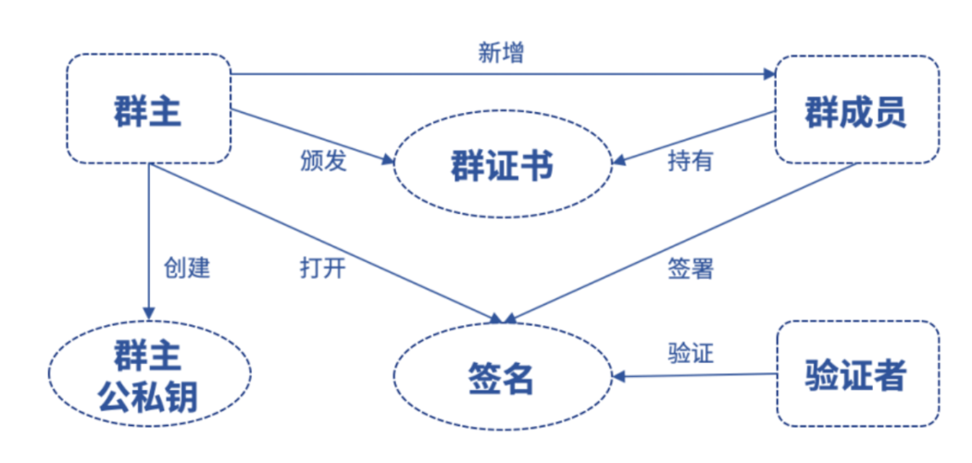
7. 群签名
7.1 群签名的基本概念
研究动机：匿名性
工作机理：群体中任意一个成员能以匿名的方式代表整个群体对消息进行签名，该匿名性能被群管理员在必要时撤销。
应用场景：电子现金，电子选举等。

Slide 41
7. 群签名
7.2 群签名定义
系统建立(Setup)：给定一个安全参数，群管理员GM生成一个群公钥GPK和群私钥GSK，分别用于群签名的验证、成员证书的生成和签名打开。
成员加入(Join)：动态设置中，这是一个交互协议，用户获得成员证书和用于生成群签名的私钥，而GM获得可打开用户签名的追踪信息；静态设置中，由GM直接生成成员的证书，但存在GM冒充成员进行签名的风险。
签名生成(Sign)：群成员可利用成员证书和私钥生成任一消息的群签名。
签名验证(Verify)：任何人获得GPK和消息／签名对，可验证其是否合法。
身份打开(Open)：对于合法的群签名，GM能打开并找出实际的签名者。
权限撤销(Revoke)：GM可撤销某成员的签名权利，被撤销用户不能生成合法的群签名。

Slide 42
7. 群签名
7.3 群签名的安全性质
正确性：最基本的安全要求，即合法签名者生成的签名应能够通过验证。
不可伪造性：指只有群成员才能代表群生成签名。
匿名性：指给定一个合法的群签名，只有GM才能识别出真正的签名者。
不可链接性：指判断两个群签名是否由一个人签发，在计算上不可行。
防陷害性：指GM或任一个群成员都不能代表其他的成员生成签名。
可追踪性：指GM总是能打开一个合法的群签名，并找出实际的签名者。
抗合谋攻击性：指任意一些群成员合谋 (即使包含 GM) 也不能生成一个合法的群签名使得 GM 打开至其它群成员或出现打不开的情况。

Slide 43
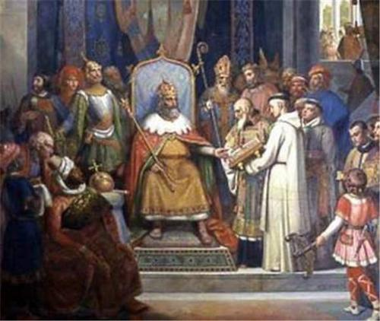
8. 环签名
8.1 环签名背景——法国大臣的难题
17世纪，法国的大臣们想要联名向国王进谏。然而，联名进谏存在签名的先后的顺序，排在首位的大臣往往需要承担被惩罚或杀头的风险，所以没有哪个大臣愿意第一个签名。
为了顺利地将谏书交给国王，大臣们该怎么做？
问题核心：如何隐藏签名者的签名顺序，保证首个签名者的匿名性。

Slide 44






8. 环签名
8.2 群签名 vs. 环签名
群结构
环结构
群签名：存在群管理员，可追踪
环签名：去除群管理员，无首无尾
环签名：特殊的群签名，具有自发性、无初始过程、无撤销、无条件匿名等特性

Slide 45
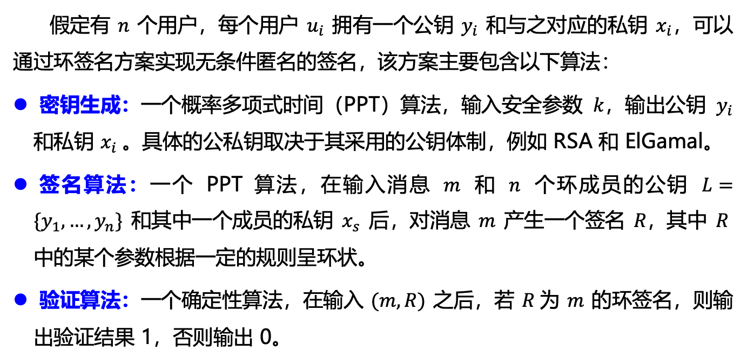
8. 环签名
8.3 环签名定义
假定有 $n$ 个用户，每个用户 $u_{i}$ 拥有一个公钥 $y_{i}$ 和与之对应的私钥 $x_{i}$，可以通过环签名方案实现无条件匿名的签名，该方案主要包含以下算法：
密钥生成：一个概率多项式时间（PPT）算法，输入安全参数 $k$，输出公钥 $y_{i}$ 和私钥 $x_{i}$。具体的公私钥取决于其采用的公钥体制，例如 RSA 和 ElGamal。
签名算法：一个 PPT 算法，在输入消息 $m$ 和 $n$ 个环成员的公钥 $L=\{y_{1},…,y_{n}\}$ 和其中一个成员的私钥 $x_{s}$ 后，对消息 $m$ 产生一个签名 $R，$其中 $R$中的某个参数根据一定的规则呈环状。
验证算法：一个确定性算法，在输入 $(m,R)$ 之后，若 $R 为$ $m$ 的环签名，则输出验证结果 1，否则输出 0。
随着研究深入，许多方案不再要求签名中参数形成环状，
只要签名的形成满足自发性、匿名性和群特性，也称之为环签名

Slide 46
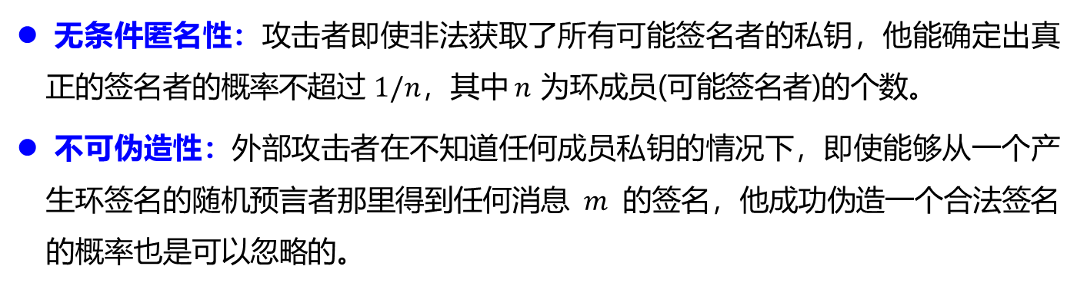
8. 环签名
环签名安全性质
无条件匿名性：攻击者即使非法获取了所有可能签名者的私钥，他能确定出真正的签名者的概率不超过 $1/n$，其中 $n$ 为环成员(可能签名者)的个数。
不可伪造性：外部攻击者在不知道任何成员私钥的情况下，即使能够从一个产生环签名的随机预言者那里得到任何消息 $m$ 的签名，他成功伪造一个合法签名的概率也是可以忽略的。
环签名特性
无群管理员：用户可自发地完成签名；
无初始化过程：用户可直接使用其他用户产生的公钥和自己的私钥完成签名；
无撤销机制：无法实现对签名者的追踪，支持无条件匿名性；
无协作性：用户可以自行选择任何签名者集合完成签名，无需获得许可或协助。

Slide 47
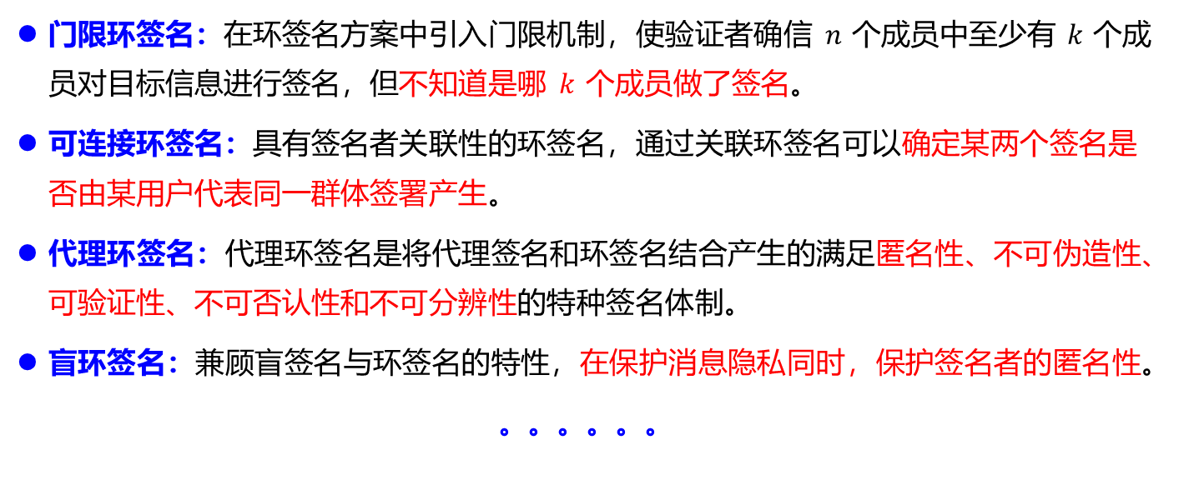
8. 环签名
8.4 环签名方案的一些变形
门限环签名：在环签名方案中引入门限机制，使验证者确信 $n$ 个成员中至少有 $k$ 个成员对目标信息进行签名，但不知道是哪 $k$ 个成员做了签名。
可连接环签名：具有签名者关联性的环签名，通过关联环签名可以确定某两个签名是否由某用户代表同一群体签署产生。
代理环签名：代理环签名是将代理签名和环签名结合产生的满足匿名性、不可伪造性、可验证性、不可否认性和不可分辨性的特种签名体制。
盲环签名：兼顾盲签名与环签名的特性，在保护消息隐私同时，保护签名者的匿名性。
。。。。。。
Bresson E, Stern J, Szydlo M. Threshold ring signatures and applications to ad-hoc groups. CRYPTO2002: 465-480.
Liu J K, Wei V K, Wong D S. Linkable spontaneous anonymous group signature for ad hoc groups. ACISP2004: 325-335.
Zhang F, Safavi-Naini R, Lin C Y. New proxy signature, proxy blind signature and proxy ring signature schemes from bilinear pairing. Cryptology ePrint Archive, 2003.
Chan T K, Fung K, Liu J K, et al. Blind spontaneous anonymous group signatures for ad hoc groups. Security in Ad-hoc and Sensor Networks: First European Workshop, ESAS 2004, 2005: 82-94.

Slide 48
9. 不可否认签名
9.1 不可否认签名
一般的数字签名：签名验证无需签名者协助， 公开可验证性
不可否认数字签名：签名验证需要签名者协助，条件可验证性
在特定的场景下，如何实现公开可验证性与隐私保护之间的折衷？即：
Who 和 When 可以验证一个签名的正确性？

Slide 49
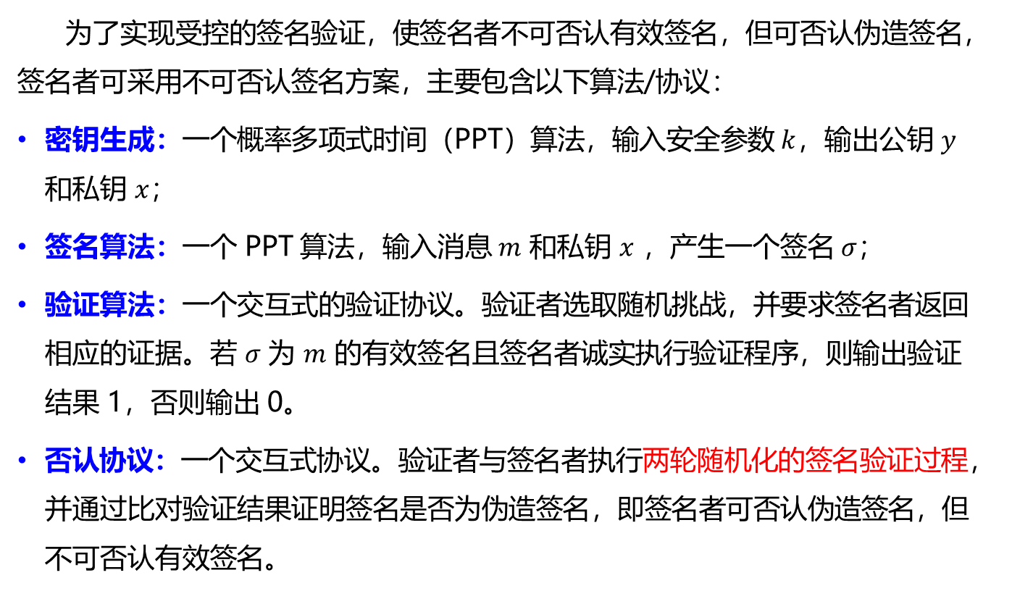
9. 不可否认签名
9.2 不可否认签名定义
为了实现受控的签名验证，使签名者不可否认有效签名，但可否认伪造签名，签名者可采用不可否认签名方案，主要包含以下算法/协议：
密钥生成：一个概率多项式时间（PPT）算法，输入安全参数 $k$，输出公钥 $y$ 和私钥 $x$；
签名算法：一个 PPT 算法，输入消息 $m$ 和私钥 $x$ ，产生一个签名 $σ$；
验证算法：一个交互式的验证协议。验证者选取随机挑战，并要求签名者返回相应的证据。若 $σ$ 为 $m$ 的有效签名且签名者诚实执行验证程序，则输出验证结果 1，否则输出 0。
否认协议：一个交互式协议。验证者与签名者执行两轮随机化的签名验证过程，并通过比对验证结果证明签名是否为伪造签名，即签名者可否认伪造签名，但不可否认有效签名。

Slide 50
9. 不可否认签名
9.3 不可否认签名方案的变形和推广
指定确认者签名 （Designated Confirmer Signatures）：在不可否认签名中，如果签名者不方便或者不在，那么Confirmer 可以代替签名者来验证签名
指定验证者签名 （Designated Verifier Signatures）: 可以看作是不可否认签名的变形，只有特定的验证者能够验证签名。其核心在于一个非交互式的零知识证明，因为只有签名者和验证者能以一种不可区分的方式来产生这个零知识。所以验证者可以验证签名，但不能让其它人相信这个签名是签名者产生的。
变色龙签名 （Chameleon Signatures）: 可以看作非交互式的不可否认签名，其核心用到了一个变色龙hash 函数，可以产生消息的碰撞。因此，只有特定的验证者才能相信签名者对某个特定消息进行了签名。其他人不能相信主要是因为该验证者还可以“伪造”对其他消息的签名。
……

Slide 51
小结
数字签名：具备不可伪造性、不可否认性、不可篡改性。
数字签名与公钥加密：数字签名用私钥做变换，公钥加密用公钥做变换，均具有非对称性。
数字签名分类：确定性数字签名和概率性数字签名。
群签名和环签名：群签名具备条件匿名性，环签名具备无条件匿名性。
不可否认签名：满足条件可验证性，实现了公开可验证性与隐私保护之间的折衷。Who or When 验证签名？

Slide 52

谢 谢 ！
THANK YOU

